Slide 1
Resultados de la encuesta a miembros del MCP-ES, en el marco del Taller de Marketing digital y comunicaciones MCP-ES

Slide 2
¿Qué es para ti la comunicación digital?

Slide 3
Un espacio donde no hay fronteras
Toda información que compartimos vía plataformas digitales
Una comunidad a la cual queremos acceder y dirigirnos para llegar a más comunidad .
Es cuando se usa una red social
La comunicación que se hace por medios tecnológicos
Una forma actualizada y más accesible de comunicación
Una herramienta que permite llegar a todo publico
Es un intercambio de información a través de las redes sociales
Es la que se trasmite a través de medios digitales
pienso q es un medio eficaz y rápido para comunicarme con mi familia amistades y mas
Comunicación rápida y eficaz
El uso de tecnología para compartir o crear información
Acceso a la información sin límites
Es una herramienta muy importante en la promoción o acciones favorables de divulgación
Un método innovador y necesario que se utiliza como herramienta en la actualidad
Es una forma de transmitir imágenes y conceptos a través de redes sociales, lo que supone más alcance
El intercambio de información a través de una plataforma
Es la comunicación eficaz usando diferentes tecnologías para que la información sea rápida y en cualquier área geográfica
Es un recurso tecnológico que permite la comunicación a larga distancia, escrita, audio, video
Una herramienta útil
Es hacer usos de las diferentes redes para expresarse
La oportunidad de llegar a todo tipo de población con el mensaje que se quiere dar
Redes sociales

Slide 4
¿Qué entiendes por una estrategia de comunicación digital?

Slide 5
Suma de herramientas en medio digitales
Piezas de campaña diseñadas y adaptadas a cada una de las plataformas como Facebook, Instagram, WhatsApp, etc.
La herramienta que nos ayudará a crecer más y de manera más eficiente
Es una metodología de comunicar usando una red
Definir a quienes y como mandar los contenidos que me interesan
Elaborarla de acuerdo al tipo de población meta
La forma o método para comunicar el contenido de mi trabajo con el público al que quiero llegar
Son las acciones que se definen para llegar a la población objetivo en la comunicación
Es una comunicación más moderna que puede llegar a un diverso público de interés utilizando contenidos digitales .
mejorar la comunicación y ASER la de una manera fácil y eficaz
A la población a la q queremos dar un mensaje
Estrategia adaptada a internet
Acceso a la información sin tener papel

Slide 6
La facilidad de poder dar a conocer el trabajo que se realiza y difundir los mensajes
Un programa que se utilizan para promover oh el posicionamiento de un proyecto .
Es el conjunto de acciones estratégicas encaminadas a transmitir mensajes y conceptos digitalmente para lograr un objetivo posicionar contenido
Acciones planificadas y coherentes para enviar mensajes con un fin determinado
Son herramienta metodologías q se utilizan de acuerdo a un objetivo y la población a la que va dirigida
Son planteamientos de trabajo para lograr resultados a través de plataforma digital
Estar en comunicación en todo momento
Hacer uso de las redes para comunicar temas de interés
La forma permanente de trasladar el mensaje a las poblaciones a las que se quiere llegar
Uso adecuado de redes con temas específicos dirigidos a poblaciones especificas

Slide 7
¿Cómo consideras la comunicación en redes del MCP-ES?

Slide 8
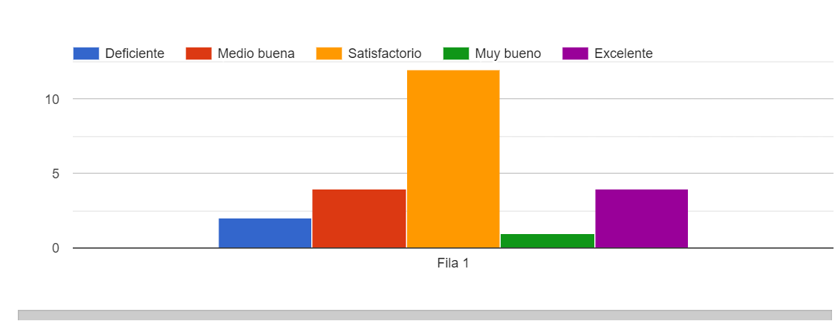

Slide 9
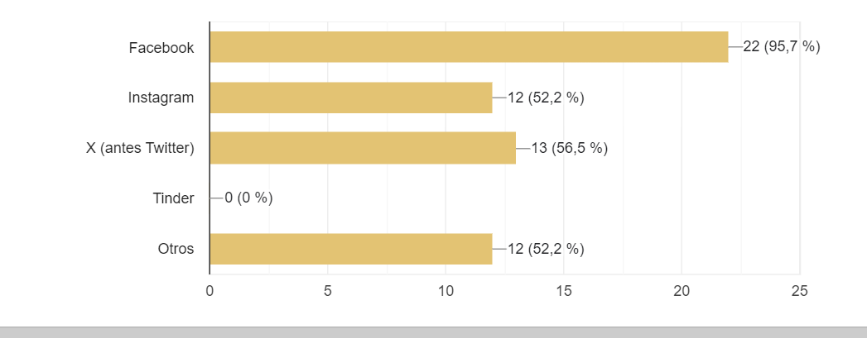
¿Cuáles redes sociales tiene usted?

Slide 10
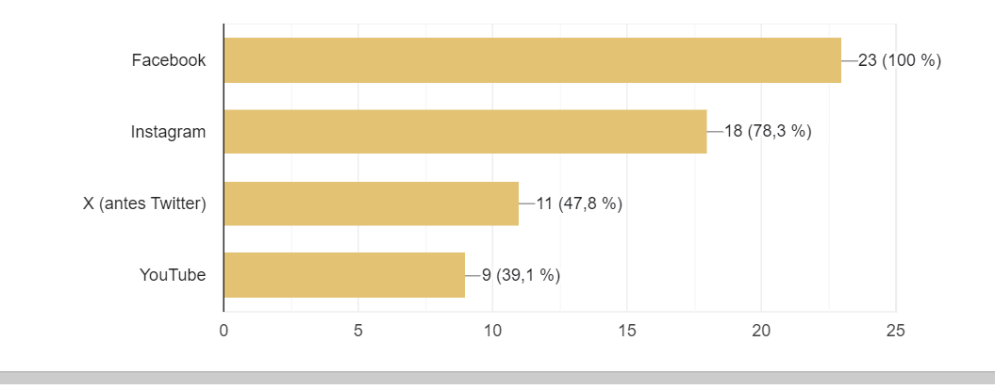
¿Cuáles son las redes sociales del MCP-ES?

Slide 11
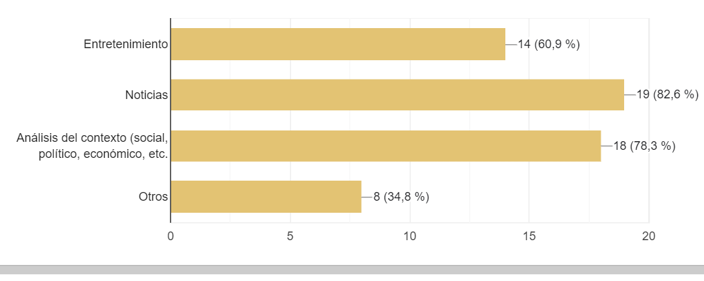
¿Qué contenido consume?

Slide 12
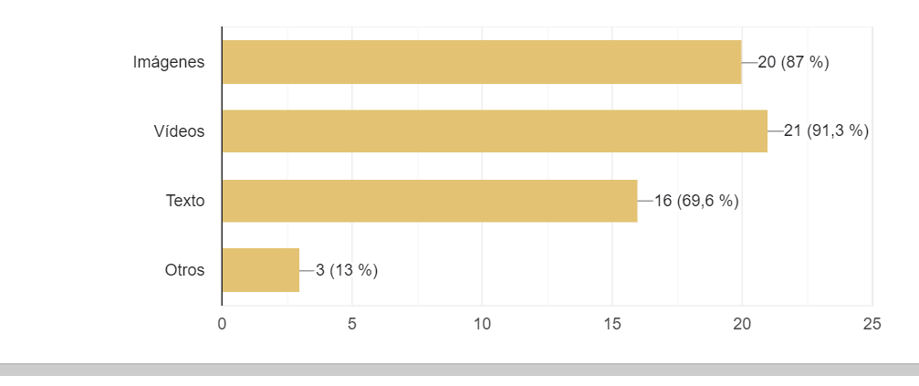
¿Qué formatos prefiere?

